Slide 1




TRƯỜNG TIỂU HỌC ÁI MỘ A

Slide 2


Thu thập thông tin, kiểm đếm, phân loại số liệu thống kê đã học như dãy số liệu, bảng thống kê số liệu, biểu đồ cột biểu diễn số liệu thống kê gắn với một số tình huống thực tiễn xung quanh trường học, lớp học và cuộc sống của hóc sinh.
Vận dụng được các phép tính đã học vào giải quyết một số tình huống gắn với thực tế.

Slide 3
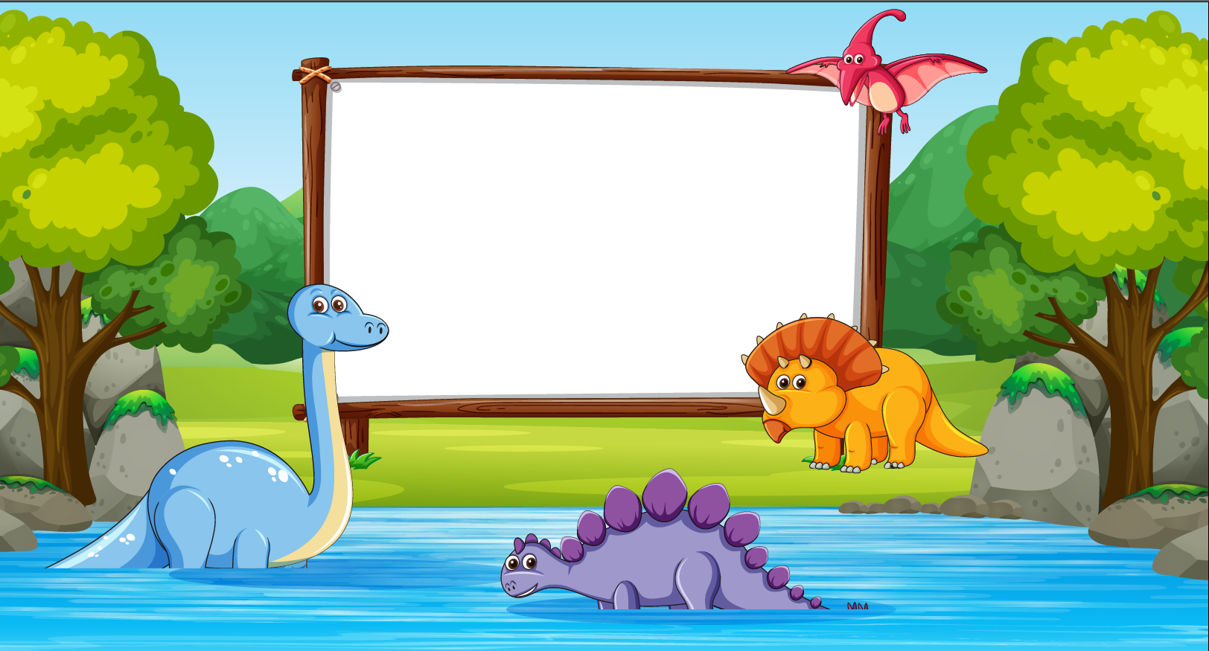


Slide 4
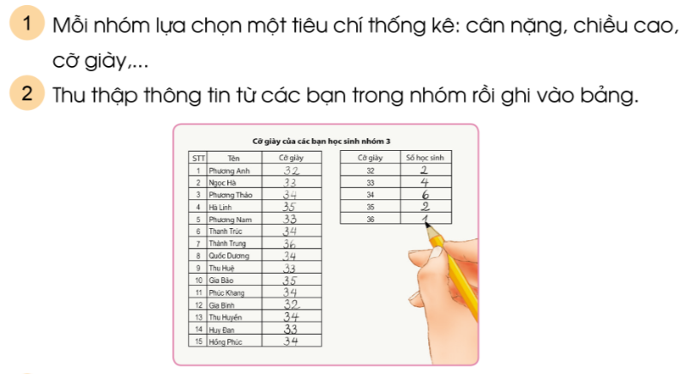
1
Thực hiện các hoạt động sau:

Slide 5
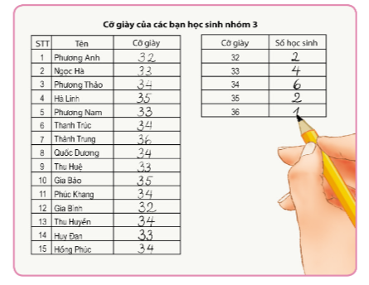
3
Đọc các số liệu trong bảng thống kê rồi rút ra nhận xét.

Slide 6

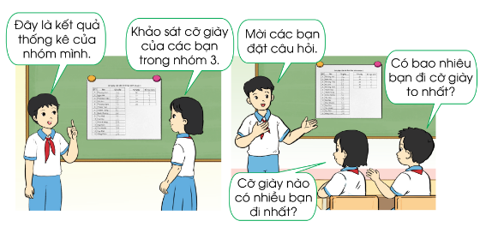
4
Trưng bày và báo cáo kết quả

Slide 7



GV ĐIỀN VÀO ĐÂY
GV ĐIỀN VÀO ĐÂY
GV ĐIỀN VÀO ĐÂY
GV ĐIỀN VÀO ĐÂY

Slide 8


